Slide 1
Python Google Colab 開發平台

Slide 2
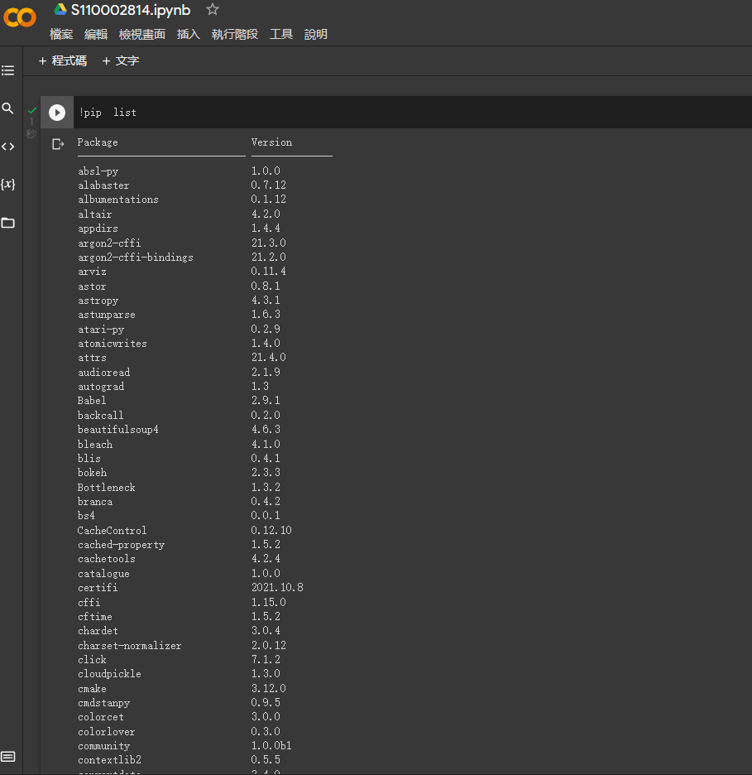
列出GOOGLE COLAB
的安裝套件

Slide 3
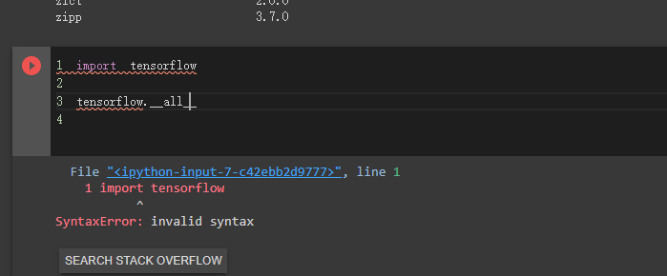
載入
指令錯誤

Slide 4
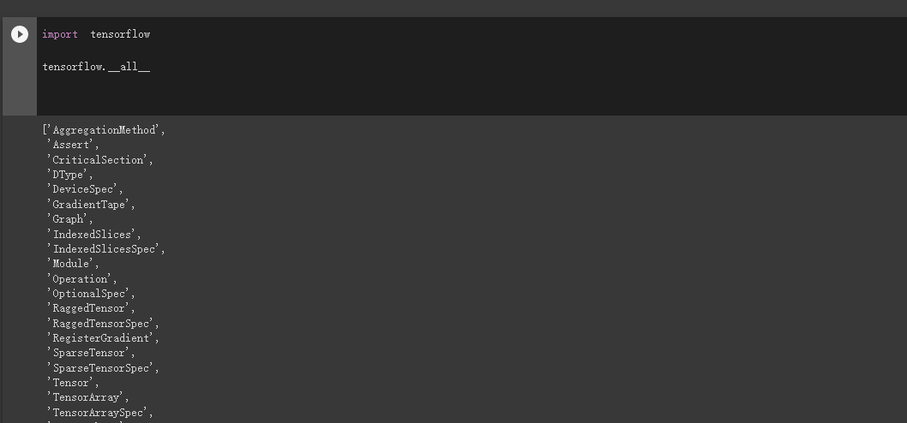
執行成功

Slide 5
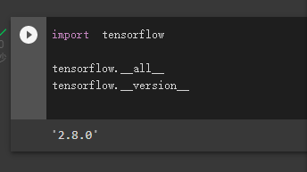
版本

